Slide 1
Муниципальное дошкольное образовательное учреждение
детский сад компенсирующего вида № 46 «Кот в сапогах»
для детей с тяжелыми нарушениями речи
Проект :
«Развитие коммуникативных навыков старших дошкольников через использование инновационной технологии О.А. Бизиковой»
Рабочая группа: Курарару Л.А., Чернявская Н.Н., Порубова Н.М.
Логинова С.В., Фролова Е.А., Клюшина Н.К., Дудкина Т.В.

Slide 2
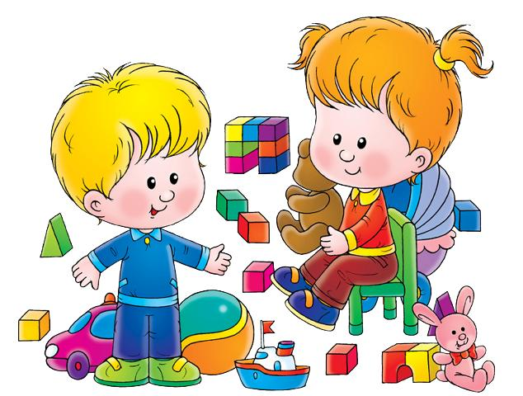
Вид проекта:
практико –ориентированный
Продолжительность: 1 год
Участники: дети старшего дошкольного возраста,
педагоги, родители
Основное направление проекта:
развитие коммуникативных навыков детей старшего
дошкольного возраста через использование
инновационной технологии О.А. Бизиковой

Slide 3
Актуальность
Недостаточное внимание уделяется развитию
эмоциональной и коммуникативной сфер ребенка
в отличие от его интеллектуального развития.
Однообразие форм работы с детьми
по развитию
коммуникативных навыков

Slide 4
Исходный уровень сформированности интегративного качества «Овладевший средствами общения и способами взаимодействия со взрослыми и сверстниками»

Slide 5
Цель педагогического проекта
Внедрение инновационной технологии
О.А. Бизиковой для повышения уровня сформированности
коммуникативных навыков у детей старшего
дошкольного возраста с речевыми нарушениями

Slide 6
Задачи педагогического проекта
Повысить уровень сформированности коммуникативных
навыков у детей старшего дошкольного возраста на 5 %
через внедрение технологии Бизиковой О.А.
Обосновать результаты педагогического опыта по внедрению
технологии О.А. Бизиковой с целью дальнейшего использования
педагогами в работе по формированию коммуникативных навыков
у детей старшего дошкольного возраста с речевыми нарушениями
Повысить уровень компетентности родителей по развитию
коммуникативных навыков у детей старшего дошкольного возраста
через использование нетрадиционных форм и методов
работы на 8 %.

Slide 7
Предполагаемый результат
Повысится уровень сформированности
коммуникативных навыков у детей
старшего дошкольного возраста на 5%
Повысится уровень компетентности педагогов по развитию
коммуникативных навыков у детей
старшего дошкольного возраста на 35%
Повысится уровень компетентности
родителей в вопросах развития
коммуникативных навыков детей на 8 %

Slide 8
Внедрение технологии
Целевой модуль
Цель: Развитие умения детей старшего дошкольного возраста пользоваться диалогом как формой общения.
Задачи:
Формировать умения пользоваться различными единицами диалога в соответствии с их функциональным назначением.
Способствовать усвоению основных правил ведения диалога, его культуры.
Обучать дошкольников правилам речевого этикета.
Обеспечить эффективное взаимодействие с родителями по
вопросам развития коммуникативных навыков у детей.

Slide 9
Содержательный модуль
Предварительный этап: обогащение речевого опыта детей разнообразными видами диалогических реплик.
Первый этап - использование игр и игровых приемов с готовыми диалогическими репликами
Второй этап – использование игр, в которых дошкольники оперируют не только заученными, но и самостоятельно построенными репликами.
Третий этап - использование игр, которые побуждают к самостоятельному построению диалогических реплик.
Систематическое взаимодействие
с родителями по вопросам развития
коммуникативных навыков у детей

Slide 10
Практический модуль
Участники проекта: дети, родители, педагоги.
Формы работы с дошкольниками:
- Н О Д(занятия)
- О Д в режиме дня (дидактические, подвижные игры, упражнения, чтение художественной литературы, досуги, развлечения)
- самостоятельная деятельность (дидактические, сюжетно- ролевые, театрализованные игры, инсценировки)
- совместная деятельность родителей с детьми (чтение художественной литературы, беседы, игры, выполнение заданий).
Формы работы с родителями: анкетирование, родительское собрание, родительский практикум, круглый стол, консультации с обратным талоном, памятки, буклеты.
Методы и приёмы: игровые приемы, использование ИКТ, индивидуально - дифференцированный подход, создание и решение проблемных ситуаций, театрализация.
Средства обучения: карточки-схемы, атрибуты к сюжетно-ролевым играм, маски, ИКТ, литературный материал и т.д.

Slide 11
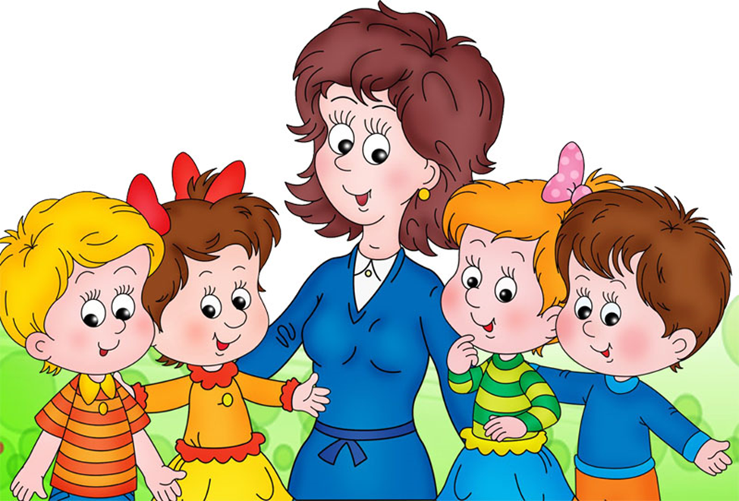
Результативный модуль
Повысится уровень сформированности коммуникативных навыков и умений у дошкольников старшего дошкольного возраста на 5%

Slide 12
Интеграция образовательных областей
Социализация
Чтение
художественной
литературы
Физическая
Культура
Здоровье
Коммуникация
Безопасность
Познание
Художественное
творчество
Музыка

Slide 13
Продукт педагогического проекта
Перспективный
план
работы с
родителями
Информация
для
родителей
Перспективный
план
работы
с детьми
Картотека
дидактических
игр
Конспекты
занятий
Литературный
материал
Картотека
подвижных игр

Slide 14
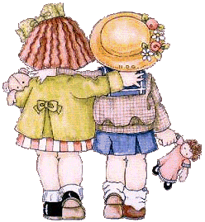
Спасибо за внимание !

